Slide 1
ОСОБЕННОСТИ РАЦИОНА ДЕТЕЙ
ДОШКОЛЬНЫЙ ВОЗРАСТ

Slide 2
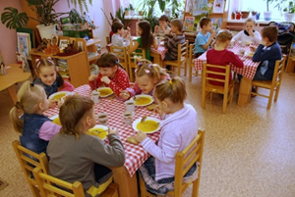
Питание детей 3-7 лет должно быть организовано таким образом, чтобы обеспечить нормальный рост и развитие детского организма, подготовить мышцы, кости и мозг к резкому возрастанию умственных и физических нагрузок и изменению режима, связанному с началом учебы в школе.

Slide 3
Основные принципы питания:
Питание должно снабжать организм ребенка необходимым количеством энергии для двигательной, психической и прочей активности.
Питание должно быть сбалансированным, содержать пищевые вещества всех типов (так называемые нутриенты).
Важно, чтобы питание было разнообразным, только это является условием его сбалансированности. Необходимо учитывать индивидуальные особенности детей, возможную непереносимость каких-либо продуктов.
Необходимо соблюдать технологию обработки продуктов и приготовления пищи, соблюдать санитарные требования к помещениям, где производится приготовление пищи, сроки и условия хранения и т.д.

Slide 4
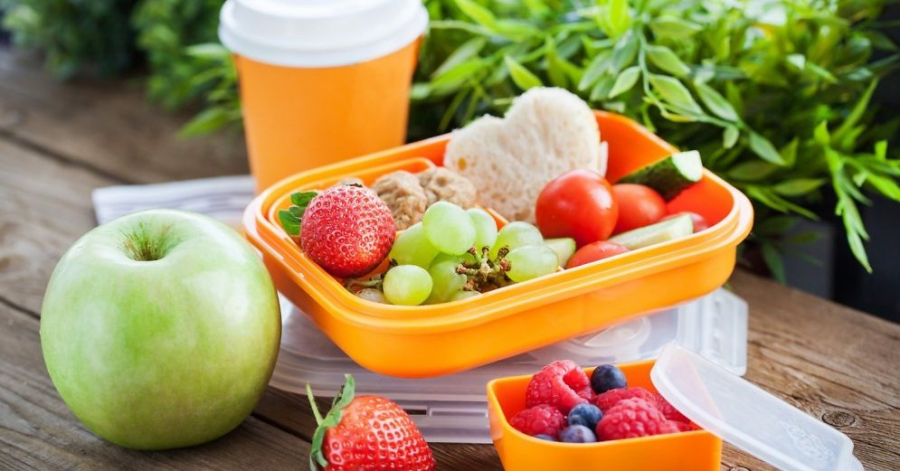
Белки, жиры, углеводы, витамины, минеральные вещества и вода - вот тот строительный материал, который нужен растущему организму ребенка каждый день.
 | 1-3 лет | 3 - 7 лет
Энергия, ккал | 1400 | 1800
Белки, г | 42 | 54
Жиры, г | 47 | 60
Углеводы, г | 203 | 261

Slide 5
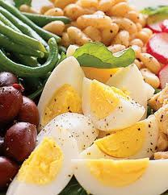
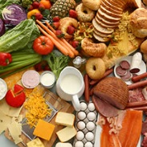
Белки
Источниками белка являются мясо, рыба, молоко и молочные продукты, яйца (животные белки), а также хлеб, крупы, бобовые и овощи (растительные белки). Недостаток в рационе ребенка белков не только замедляет нормальный рост и развитие, но снижает устойчивость к воздействию инфекций и других неблагоприятных внешних факторов.

Slide 6
Жиры
Источники жиров - это масло сливочное и растительное, сливки, молоко, молочные продукты (сметана, творог, сыр), а также мясо, рыба и др. Повышенное потребление продуктов с высоким содержанием жиров нежелательно.

Slide 7
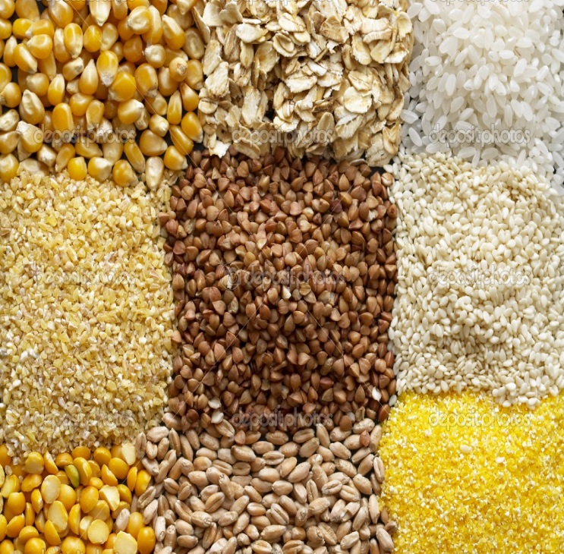
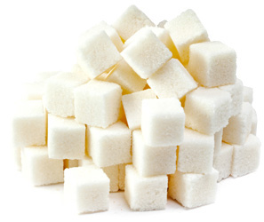
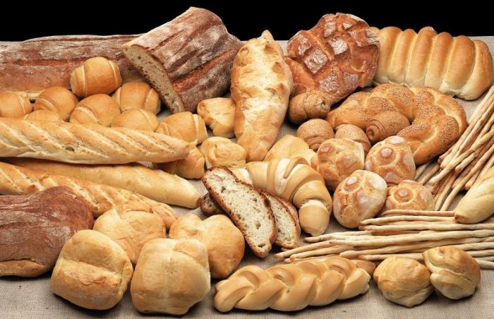
Углеводы
Источники углеводов - это сахар, все сладкое, в том числе фрукты, кондитерские изделия, далее - овощи, хлеб, крупы, молочный сахар, содержащийся в молоке. Роль углеводов особенно важна из-за большой подвижности и физической активности детей. Большая работа мышц требует больших энергетических затрат, богатой углеводами пищи.

Slide 8
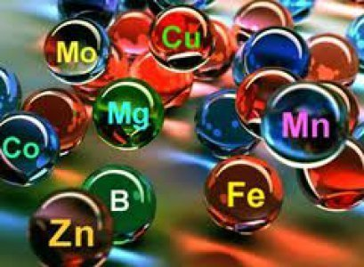
Минеральные соли и микроэлементы
Минеральные соли и микроэлементы являются строительным материалом для органов, тканей, клеток и их компонентов. Обеспечить их поступление в организм особенно важно в период активного роста и развития ребенка.
Минеральные соли играют важную роль в обмене воды в организме, регуляции активности многих ферментов.

Slide 9
Название | Функция | Источник (продукты, содержащие элемент) | Суточная норма для детей 3-7 лет
Кальций | Формирование костей и зубов, системы свертывания крови, процессы мышечного сокращения и нервного возбуждения. Нормальная работа сердца. | Молоко, кефир, ряженка, йогурт, сыр, творог. | 800-1100 мг
Фосфор | Участвует в построении костной ткани, процессах хранения и передачи наследственной информации, превращения энергии пищевых веществ в энергию химических связей в организме. Поддерживает кислотно-основное равновесие в крови. | Рыба, мясо, сыр, творог, крупы, зернобобовые. | 800-1650 мг

Slide 10
Магний | Синтез белка, нуклеиновых кислот, регуляция энергетического и углеводно-фосфорного обмена. | Гречневая, овсяная крупа, пшено, зеленый горошек, морковь, свекла, салат, петрушка. | 150-250 мг
Натрий и Калий | Создают условия для возникновения и проведения нервного импульса, мышечных сокращений и других физиологических процессов в клетке. | Поваренная соль - натрий. Мясо, рыба, крупа, картофель, изюм, какао, шоколад - калий. | Точно не установлена

Slide 11
Медь | Необходима для нормального кроветворения и метаболизма белков соединительной ткани. | Говяжья печень, морепродукты, бобовые, гречневая и овсяная крупа, макароны. | 1 - 2 мг
Йод | Участвует в построении гормона щитовидной железы, обеспечивает физическое и психическое развитие, регулирует состояние центральной нервной системы, сердечно-сосудистой системы и печени. | Морепродукты (морская рыба, морская капуста, морские водоросли), йодированная соль. | 0,06 - 0,10 мг

Slide 12
Железо | Составная часть гемоглобина, перенос кислорода кровью. | Мясо, рыба, яйца, печень, почки, зернобобовые, пшено, гречка, толокно. Айва, инжир, кизил, персики, черника, шиповник, яблоки. | 10-12 мг
Цинк | Необходим для нормального роста, развития и полового созревания. Поддержание нормального иммунитета, чувства вкуса и обоняния, заживление ран, усвоение витамина А. | Мясо, ряба, яйца, сыр, гречневая и овсяная крупа. | 5-10 мг

Slide 13
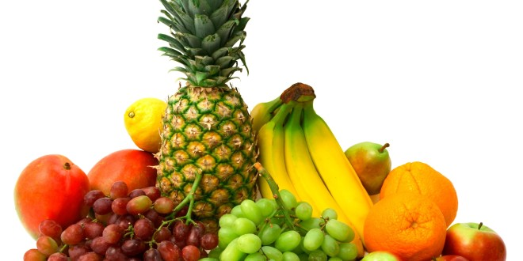
Для правильного роста и развития ребенку необходима пища, богатая витаминами.
Витамины - это органические вещества с высокой биологической активностью . Они не синтезируются организмом человека или синтезируются в недостаточном количестве, поэтому должны поступать в организм с пищей. Содержание витаминов в продуктах гораздо ниже, чем белков, жиров и углеводов, потому постоянный контроль над достаточным содержанием каждого витамина в повседневном рационе ребенка необходим.

